Slide 1



UNI - FC
CASE I:
BINARY TREE SORTING

Slide 2

CONTENT
01
DESCRIPCION DEL PROBLEMA
02
GRAFICOS
03
DIAGRAMA UML
04
IMPLEMENTACION DE CODIGO

Slide 3


DESCRIPCION DEL PROBLEMA
Hablamos de un problema sobre ordenamiento de arboles binarios completos, el cual nos da a profundizar sobre el aprendizaje de explicado en clase mediante un aplicacion , la cual trata sobre un arreglo de datos que seran ordenados de una forma creciente o decreciente usando arboles binarios y algunas funciones dadas

Slide 4
Insertando elementos
8
7
20
2
41

Slide 5
8
7
20
42
42
41
2
42
42

Slide 6
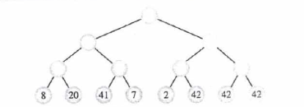
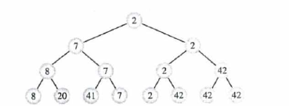
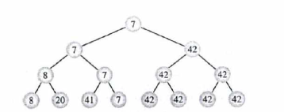
Ordenando
los elementos

Slide 7

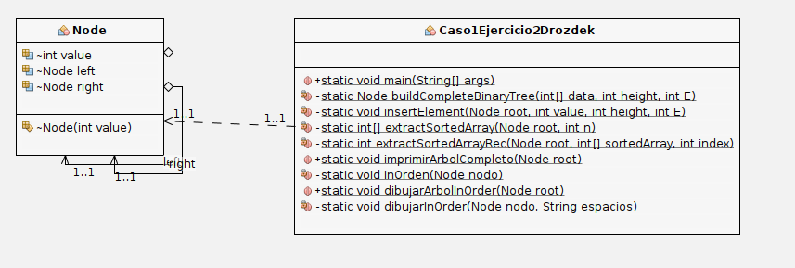
DIAGRAMA UML

Slide 8
IMPLEMENTACION

Slide 9
СПАСИ́БО

